Slide 1


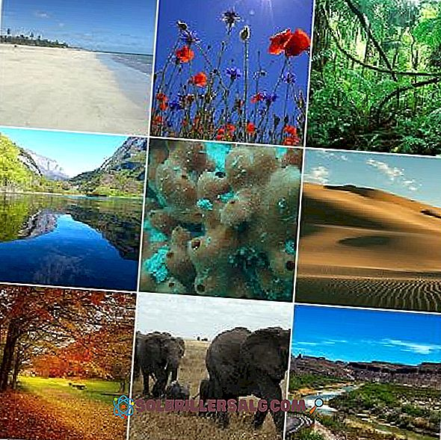
المادة : العلوم
الصف : السابع
الوحدة العاشرة : البيئة
الدرس الثاني : انتقال الطاقة
من صفحة 126 الى صفحة 128
معلمة المادة : هبة سوداح

Slide 2
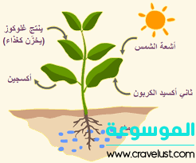
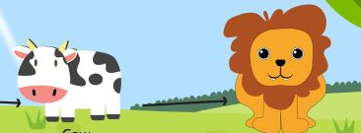
تعلمت في صفوف سابقة
تحتاج الكائنات الحية الى المادة والطاقة
لتعيش وتنمو وتتحرك وتتكاثر
تحصل المنتجات على الطاقة من الشمس
حيث تستخدم ضوء الشمس لتنتج سكر الغلوكوز من الماء وثاني اكسيد الكربون
تحصل المستهلكات الطاقة من الغذاء

Slide 3
النظام البيئي المفتوح
هو النظام الذي يتبادل المادة والطاقة مع غيره
الانظمة البيئية لا تحاط بحواجز تفصل بينها
مما يجعل انتقال الطاقة والمادة عبرها بواسطة الكائنات الحية ممكنا
مثلا : هجرة طائر يتغذى على الديدان من نظام بيئي الى اخر يعني انتقال المادة والطاقة ايضا

Slide 4
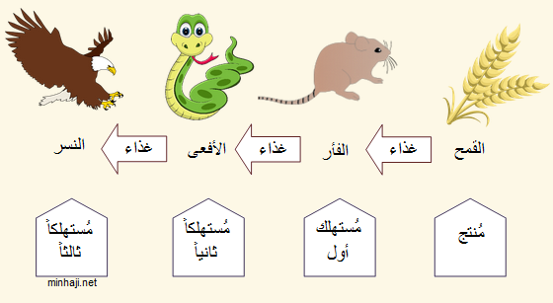
انتقال الطاقة
تدخل الطاقة الى النظام بصورة ضوء الشمس
فتستخدمها المنتجات في صنع الغذاء
ثم تتغذى المستهلكات الاولية على الاعشاب
وتتغذى المستهلكات الثانوية على اللحوم ..... وهكذا
ضمن مسار خطي يصف انتقال الطاقة
من كائن حي الى اخر يعرف بالسلسلة الغذائية

Slide 5
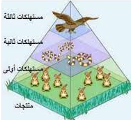
انتقال الطاقة
الهرم الغذائي
نموذج يعبر عن مسار انتقال الطاقة
عبر المستويات المختلفة في السلسلة الغذائية
تعود الطاقة للبيئة مرة اخرى عن طريق المحللات

